Slide 1
BÀI 4:
ĐÔNG NAM Á TỪ NỬA SAU THẾ KỈ XVI ĐẾN GIỮA THẾ KỈ XIX.

Slide 2
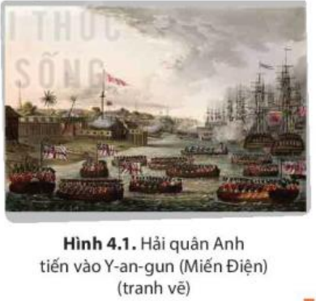
Bức tranh tái hiện lại sự kiện lịch sử gì?
Miến Điện là tên gọi của đất nước nào ngày nay?
Em biết gì về vềnguyên nhân dẫn đến sự kiện lịch sử đó?

Slide 3
1. Khái quát quá trình xâm nhập Đông Nam Á của thực dân phương Tây

Slide 4
Nêu những nét chính về quá trình xâm nhập của thực dân phương Tây vào Đông Nam Á từ nửa sau thế kỉ XVI đến giữa thế kỉ XIX?
- In-đô-nê-xi-a: Thực dân Bồ Đào Nha xâm nhập ngay từ thế kỉ XVI. Đến giữ thế kỉ XIX, Hà Lan đã hoàn thành xâm lược
- Mã Lai (Ma-lai-xi-a) và Miến Điện (Min-an-ma): Từ sau thế kỉ XVI, Anh, Pháp, Hà Lan tranh chấp.
- Phi-lip-pin: Giữa thế kỉ XVI, Tây Ban Nha đánh chiếm, năm 1898, Mĩ xâm lược và biến nước này thành thuộc địa.
- Ba nước Đông Dương (Việt Nam, Làm, Cam pu chia): Từ thế kỉ XVI, nhiều nước thực dân tranh giành ảnh hưởng. Cuối thế kỉ XIX, Pháp độc chiếm ba nước Đông Dương
- Xiêm (Thái Lan): Do chính sách ngoại giao mềm dẻo của vua Ra-ma V nên giữ được nên độc lập tương đối.

Slide 5
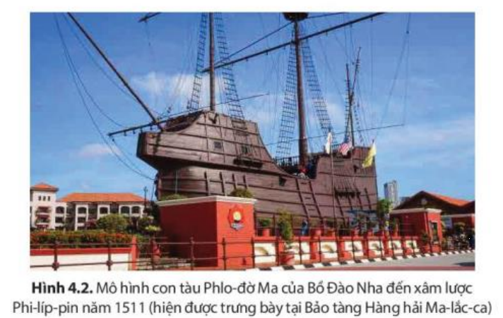

Slide 6
2. Tình hình Đông Nam Á dưới ách đô hộ của thực dân phương Tây

Slide 7
2. Tình hình Đông Nam Á dưới ách đô hộ của thực dân phương Tây
Chính sách cai trị của thực dân phương Tây
Tình hình về chính trị, kinh tế, văn hóa, xã hội ở Đông Nam Á dưới ách đô hộ của thực dân phương Tây

Slide 8
2. Tình hình Đông Nam Á dưới ách đô hộ của thực dân phương Tây
Câu hỏi: Sự thống trị của thực dân phương Tây đã dẫn đến điều gì?
Trả lời: Sự thống trị của thực dân phương Tây đã dẫn tới những chuyển biến lớn lao của các nước trong khu vực Đông Nam Á.

Slide 9
2. Tình hình Đông Nam Á dưới ách đô hộ của thực dân phương Tây
Khai thác tư liệu (tr.21), em biết điều gì về chính sách cai trị của chính quyền thực dân ở một số nước Đông Nam Á?

Slide 10
2. Tình hình Đông Nam Á dưới ách đô hộ của thực dân phương Tây
Đoạn tư liệu trên phản ánh về chính sách “chia để trị” của
chính quyền thực dân ở một số nước Đông Nam Á
+ “Chia để trị” là một chính sách thâm độc của các nước thực dân phương Tây.
+ Việc các nước thực dân phương Tây tiến hành chính sách “chia để trị” đã để lại nhiều hậu quả cho nhân dân Đông Nam Á.

Slide 11
“Chia để trị”: thông qua việc dùng nhiều biện pháp chia rẽ khác nhau, các nước thực dân muốn: cắt đứt những mối liên hệ cơ bản của nước thuộc địa trên nhiều phương diện; từ đó giảm dần và đi đến xóa bỏ ý chí đấu tranh giành độc lập, thống nhất đất nước của nhân dân thuộc địa.
Việc tiến hành chính sách “chia để trị” đã để lại nhiều hậu quả cho nhân dân Đông Nam Á, ví dụ như: tạo ra sự chia rẽ, rạn nứt khối đoàn kết, mâu thuẫn giữa các vùng trong cả nước và giữa các nước với nhau; bộ máy cai trị của chính quyền thực dân được củng cố.
Notes:
Tác động: GV hướng dẫn HS khai thác tác động tích cực và tiêu cực. Có thể tổ chức trò chơi, chia lớp thành 2 đội. Lần lượt các thành viên trong đội sẽ liệt kê ra các tác động tích cực và tiêu cực, bên nào đưa ra được nhiều nội dung hơn thì bên đó thắng. Ví dụ:
+ Các chính sách khiến cuộc sống của người Việt bị khó khăn, thiếu thốn nhưng người Việt cũng học được nhiều phương pháp canh tác nông nghiệp và kĩ thuật chế tạo công cụ lao động sắt của người Hán (sử dụng phổ biến công cụ bằng sắt, dùng sức kéo trâu bò, nghề làm đường, làm mật mía, làm giấy, dệt vải từ vỏ cây đay, làm thuỷ tinh…)
+ Người Việt phải đóng góp tiền của, công sức để xây dựng lên các thành luỹ của chính quyền đô hộ.
+ Người Việt tiếp thu các yếu tố văn hoá Hán: trang phục, phong tục, chữ Hán, tiếng Hán… khiến cho cuộc sống của họ văn minh hơn. Người Việt tiếp tục giữ gìn nền văn hoá dân tộc: phong tục ăn trầu, nhuộm răng, xăm mình… Trên cơ sở tiếp thu chữ Hán, người Việt sáng tạo ra chữ Nôm.
+ Người Việt phải bỏ dở công việc lao động sản xuất nông nghiệp của gia đình để đi lao dịch (nhưng người Việt cũng học tập được các kĩ thuật xây dựng của người Hán…)

Slide 12
HS HOẠT ĐỘNG NHÓM ( MỖI TỔ LÀ 1 NHÓM, THỰC HIỆN TRONG VÒNG 5 PHÚT ĐỂ HOÀN THÀNH YÊU CẦU)
NHÓM 1: VỀ TÌNH HÌNH CHÍNH TRỊ
NHÓM 2: VỀ TÌNH HÌNH KINH TẾ
NHÓM 3: VỀ TÌNH HÌNH VĂN HÓA
NHÓM 4: VỀ TÌNH HÌNH XÃ HỘI

Slide 13
Các chính sách cai trị
Chính trị
Kinh tế
Văn hóa
Xã hội
+ Chính quyền, tầng lớp trên ở các nước đã đầu hàng, phụ thuộc hoặc làm tay sai cho thực dân.
+ Bộ máy ở trung ương, cấp tỉnh đều do các quan chức thực dân
+ Đẩy mạnh vơ vét, bóc lột người dân bản xứ, cướp đoạt ruộng đất đề lập đồn điền,....
+ Mở rộng đường giao thông để phục vụ cho công cuộc khai thác
+ Du nhập của văn hoá phương Tây làm xói mòn những giá trị văn hoá truyền thống.
+ Thực hiện chính sách nô dịch
+ Có sự phân hoá sâu sắc:
- Giai cấp nông dân
- Một bộ phận quý tộc, lãnh chúa phong kiến
- GC tư sản dân tộc, giai cấp công nhân, tầng lớp tiểu tư sản

Slide 14
2. Tình hình Đông Nam Á dưới ách đô hộ của thực dân phương Tây (Phần ghi bài vào vở)
- Về chính trị: Chính quyền, tầng lớp trên ở các nước đầu hàng, phụ thuộc hoặc làm tay sai cho thực dân. Bộ máy ở trung ương, cấp tỉnh đều do các quan chức thực dân điều hành.
- Về kinh tế: Đẩy mạnh bóc lột người dân bản xứ, cướp đoạt ruộng đất đề lập đồn điền,.... Mở rộng đường giao thông để phục vụ cho công cuộc khai thác kinh tế hoặc đàn áp nhân dân.
- Về văn hoá:
+ Du nhập của văn hoá phương Tây làm xói mòn những giá trị văn hoá truyền thống. Thực hiện chính sách nô dịch nhằm đồng hoá và ngu dân để dễ bề cai trị.
- Về xã hội: có sự phân hoá sâu sắc

Slide 15
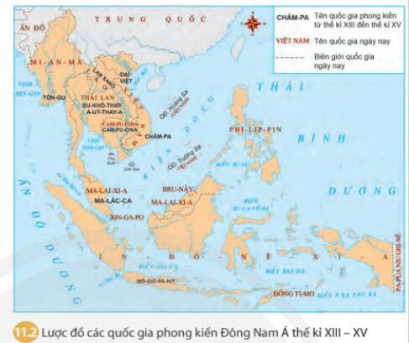
3. Cuộc đấu tranh của nhân dân các nước Đông Nam Á chống thực dân phương Tây từ nửa sau thế kỉ XVI đến giữa thế kỉ XIX.
Tại sao Đông Nam Á trở thành đối tượng xâm lược của tư bản phương Tây?
Lược đồ các quốc gia phong kiến Đông Nam Á thế kỉ XIII-XV

Slide 16
Khu vực Đông Nam Á trở thành đối tượng xâm lược của các nước tư bản phương Tây vì:
- Sau cách mạng công nghiệp, nền kinh tế tư bản phát triển mạnh, các nước tư bản cần thị trường và thuộc địa, vì vậy đẩy mạnh xâm lược, tranh giành thuộc địa.
- Đông Nam Á là một khu vực rộng lớn, đông dân, giàu tài nguyên, có vị trí chiến lược quan trọng, chế độ phong kiến đang suy yếu, trở thành đối tượng xâm lược của thực dân Âu – Mĩ

Slide 17
Tên nước | Thực dân xâm lược | Phong trào tiêu biểu | Kết quả
- Khởi nghĩa Tơ-ru-nô Giê-giô (1675).
- Khởi nghĩa Su-ra-pa-tít (1683– 1719).
- Khởi nghĩa Đi-pô-nê-gô-nô (1825 –1830).
In-đô-nê-xi-a
Hà Lan
Thất bại
- Sự chống trả của thổ dân đảo Mác-tan (1521)
- Khởi nghĩa của Nô va – lét (1823)
Phi-líp-pin
Thực dân Tây Ban Nha
Thất bại
Quân Anh
(1824 – 2826)
- Sự kháng cự của quân Miến Điện do tướng Ban-đu-la chỉ huy
Thất bại
Miến Điện

Slide 18
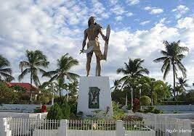
Lapu-Lapu là vua của Cebu tại Visayas. Philippines xem ông là người anh hùng đầu tiên Philippines vì ông là người dân tộc bản địa đầu tiên chống lại thực dân Tây Ban Nha thông qua chiến thắng của ông đối với nhà thám hiểm Ferdinand Magellan.
Hình 4.4. Tượng La-pu-la-pu (Phi-líp-pin)

Slide 19
3. Cuộc đấu tranh của nhân dân các nước Đông Nam Á chống thực dân phương Tây từ nửa sau thế kỉ XVI đến giữa thế kỉ XIX.
* In-đô-nê-xi-a: Nhiều cuộc khởi nghĩa nổ ra để chống lại thực dân Hà Lan như: khởi nghĩa Tơ-ru-nô Giê-giô (1675), khởi nghĩa Su-ra-pa-rít (1683-1719), khởi nghĩa Đi-pô-nê-gô-rô (1825-1830),... nhưng đều thất bại.
* Phi-líp-pin:
- Thực dân Tây Ban Nha xâm nhập đã vấp phải sự chống trả quyết liệt của thổ dân đảo Mác-tan (1521) với thủ lĩnh là La-pu-la-pu.
- Đầu thế kỉ XIX, phong trào đấu tranh có bước tiến rõ rệt, tiêu biểu: khởi nghĩa của Nô-va-lét (1823), khởi nghĩa Khơ-rút-xơ (1844),...
* Miến Điện:
- Quân Anh vấp phải sự kháng cự của quân đội Miến Điện do tướng Ban-đu-la chỉ huy.
- Năm 1825, Ban-đu-la hi sinh, cuộc kháng chiến thất bại.

Slide 20
Tại sao các phong trào này đều thất bại ?
- Lực lượng của các nước thực dân phương Tây còn mạnh.
- Chính quyền phong kiến ở các nước đầu hàng, làm tay sai.
- Các cuộc đấu tranh của nhân dân còn diễn ra lẻ tẻ, chưa có tổ chức và lãnh đạo chặt chẽ.

Slide 21
LUYỆN TẬP Chọn phương án A,B,C hoặc D đúng nhất.
Câu 1: Dưới ách đô hộ của thực dân phương Tây, bộ máy ở trung ương, cấp tỉnh của Đông Nam Á đều do ai điều hành?
A. Các quan chức thực dân
B. Do các quan lại, tay sai
C. Những người bản xứ
D. Chính quyền bản xứ

Slide 22
LUYỆN TẬP Chọn phương án A,B,C hoặc D đúng nhất.
Câu 2: Thực dân phương Tây mở rộng hệ thống đường giao thông để làm gì?
A. Giúp dân bản xứ thuận tiện vận chuyển hàng hóa.
B. Tạo cơ sở để xây dựng nền kinh tế vững chắc.
C. Phục vụ cho công cuộc khai thác kinh tế, đàn áp NDan.
D. Đẩy mạnh bóc lột dân bản xứ.

Slide 23
LUYỆN TẬP Chọn phương án A,B,C hoặc D đúng nhất.
Câu 3: Về văn hoá, thực dân phương Tây đã thực hiện chính sách nào để dễ bề cai trị?
A. Chính sách chia để trị.
B. Chính sách đồng hóa.
C. Chính sách nô dịch.
D. Chính sách ngu dân.

Slide 24
LUYỆN TẬP
Em có nhận xét gì về chính sách đô hộ của thực dân phương Tây đối với các nước Đông Nam Á?

Slide 25
ĐÁP ÁN
+ Trong quá trình cai trị các nước Đông Nam Á, thực dân phương Tây đã tiến hành những chính sách cai trị thâm độc và toàn diện ở tất cả các lĩnh vực, từ: chính trị đến kinh tế, văn hóa, xã hội,…
+ Sự thống trị của thực dân phương Tây đã dẫn đến những chuyển biến lớn ở các nước trong khu vực Đông Nam Á; đồng thời khiến mâu thuẫn dân tộc giữa nhân dân thuộc địa với chính quyền thực dân ngày càng sâu sắc. Đây chính là nguyên nhân dẫn đến sự bùng nổ của hàng loạt các cuộc đấu tranh giành độc lập dân tộc ở các nước Đông Nam Á.

Slide 26
VẬN DỤNG
Câu hỏi 1
Notes:
Tác động: GV hướng dẫn HS khai thác tác động tích cực và tiêu cực. Có thể tổ chức trò chơi, chia lớp thành 2 đội. Lần lượt các thành viên trong đội sẽ liệt kê ra các tác động tích cực và tiêu cực, bên nào đưa ra được nhiều nội dung hơn thì bên đó thắng. Ví dụ:
+ Các chính sách khiến cuộc sống của người Việt bị khó khăn, thiếu thốn nhưng người Việt cũng học được nhiều phương pháp canh tác nông nghiệp và kĩ thuật chế tạo công cụ lao động sắt của người Hán (sử dụng phổ biến công cụ bằng sắt, dùng sức kéo trâu bò, nghề làm đường, làm mật mía, làm giấy, dệt vải từ vỏ cây đay, làm thuỷ tinh…)
+ Người Việt phải đóng góp tiền của, công sức để xây dựng lên các thành luỹ của chính quyền đô hộ.
+ Người Việt tiếp thu các yếu tố văn hoá Hán: trang phục, phong tục, chữ Hán, tiếng Hán… khiến cho cuộc sống của họ văn minh hơn. Người Việt tiếp tục giữ gìn nền văn hoá dân tộc: phong tục ăn trầu, nhuộm răng, xăm mình… Trên cơ sở tiếp thu chữ Hán, người Việt sáng tạo ra chữ Nôm.
+ Người Việt phải bỏ dở công việc lao động sản xuất nông nghiệp của gia đình để đi lao dịch (nhưng người Việt cũng học tập được các kĩ thuật xây dựng của người Hán…)

Slide 27
Em có nhận xét gì về chính sách đô hộ của thực dân phương Tây đối với các nước Đông Nam Á?
Notes:
Tác động: GV hướng dẫn HS khai thác tác động tích cực và tiêu cực. Có thể tổ chức trò chơi, chia lớp thành 2 đội. Lần lượt các thành viên trong đội sẽ liệt kê ra các tác động tích cực và tiêu cực, bên nào đưa ra được nhiều nội dung hơn thì bên đó thắng. Ví dụ:
+ Các chính sách khiến cuộc sống của người Việt bị khó khăn, thiếu thốn nhưng người Việt cũng học được nhiều phương pháp canh tác nông nghiệp và kĩ thuật chế tạo công cụ lao động sắt của người Hán (sử dụng phổ biến công cụ bằng sắt, dùng sức kéo trâu bò, nghề làm đường, làm mật mía, làm giấy, dệt vải từ vỏ cây đay, làm thuỷ tinh…)
+ Người Việt phải đóng góp tiền của, công sức để xây dựng lên các thành luỹ của chính quyền đô hộ.
+ Người Việt tiếp thu các yếu tố văn hoá Hán: trang phục, phong tục, chữ Hán, tiếng Hán… khiến cho cuộc sống của họ văn minh hơn. Người Việt tiếp tục giữ gìn nền văn hoá dân tộc: phong tục ăn trầu, nhuộm răng, xăm mình… Trên cơ sở tiếp thu chữ Hán, người Việt sáng tạo ra chữ Nôm.
+ Người Việt phải bỏ dở công việc lao động sản xuất nông nghiệp của gia đình để đi lao dịch (nhưng người Việt cũng học tập được các kĩ thuật xây dựng của người Hán…)

Slide 28
VẬN DỤNG
GỢI Ý TRẢ LỜI
+ Chúng tiến hành những chính sách cai trị thâm độc và toàn diện ở tất cả các lĩnh vực, từ: chính trị đến kinh tế, văn hóa, xã hội,…
+ Sự thống trị đó tạo ra chuyển biến lớn ở các nước trong khu vực Đông Nam Á; khiến mâu thuẫn dân tộc giữa nhân dân thuộc địa với chính quyền thực dân ngày càng sâu sắc.

Slide 29
VẬN DỤNG
Câu hỏi 2
Có ý kiến cho rằng: Các nước tư bản phương Tây xâm chiếm Đông Nam Á là để giúp đỡ những nước này thoát khỏi nghèo nàn, lạc hậu. Em đồng ý với ý kiến đó không? Hãy sưu tầm một số tư liệu từ sách, báo và internet để chứng minh cho ý kiến của em.
Notes:
Tác động: GV hướng dẫn HS khai thác tác động tích cực và tiêu cực. Có thể tổ chức trò chơi, chia lớp thành 2 đội. Lần lượt các thành viên trong đội sẽ liệt kê ra các tác động tích cực và tiêu cực, bên nào đưa ra được nhiều nội dung hơn thì bên đó thắng. Ví dụ:
+ Các chính sách khiến cuộc sống của người Việt bị khó khăn, thiếu thốn nhưng người Việt cũng học được nhiều phương pháp canh tác nông nghiệp và kĩ thuật chế tạo công cụ lao động sắt của người Hán (sử dụng phổ biến công cụ bằng sắt, dùng sức kéo trâu bò, nghề làm đường, làm mật mía, làm giấy, dệt vải từ vỏ cây đay, làm thuỷ tinh…)
+ Người Việt phải đóng góp tiền của, công sức để xây dựng lên các thành luỹ của chính quyền đô hộ.
+ Người Việt tiếp thu các yếu tố văn hoá Hán: trang phục, phong tục, chữ Hán, tiếng Hán… khiến cho cuộc sống của họ văn minh hơn. Người Việt tiếp tục giữ gìn nền văn hoá dân tộc: phong tục ăn trầu, nhuộm răng, xăm mình… Trên cơ sở tiếp thu chữ Hán, người Việt sáng tạo ra chữ Nôm.
+ Người Việt phải bỏ dở công việc lao động sản xuất nông nghiệp của gia đình để đi lao dịch (nhưng người Việt cũng học tập được các kĩ thuật xây dựng của người Hán…)

Slide 30
VẬN DỤNG
GỢI Ý TRẢ LỜI
- Nếu không đồng tình, HS đưa 1 số tư liệu để chứng minh:
+ Tư liệu 1. “Chính quyền thực dân bán rượu ở khắp nơi, đại lí rượu và thuốc phiện nhiều hơn trường học, trong 1000 làng chỉ có 10 trường học, nhưng đại lí rượu và thuốc phiện lại nhiều gấp 150 lần trường học” (trích Hồ Chí Minh Toàn tập, tập 2, NXH Chính trị Quốc gia – Sự thật, Hà Nội, 1995, trang 38).

Slide 31
CHÀO TẠM BIỆT CÁC EM!
Tài liệu được chia sẻ bởi Website VnTeach.Com
https://www.vnteach.com
Một sản phẩm của cộng đồng facebook Thư Viện VnTeach.Com
https://www.facebook.com/groups/vnteach/
https://www.facebook.com/groups/thuvienvnteach/

